Slide 1
Основные результаты деятельности и приоритетные направления развития системы образования города Лангепаса
Департамент образования и молодёжной политики
администрации города Лангепаса
Докладчик:
Милкин Алексей Владимирович, директор департамента образования
и молодежной политики
администрации города Лангепаса
27 августа 2019 года

Slide 2
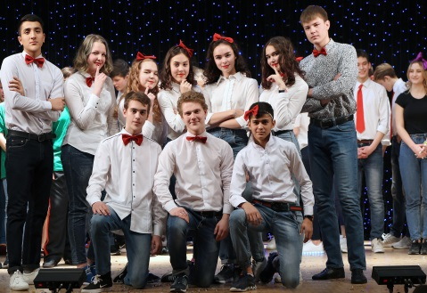
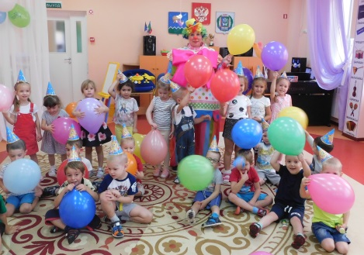
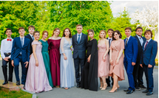
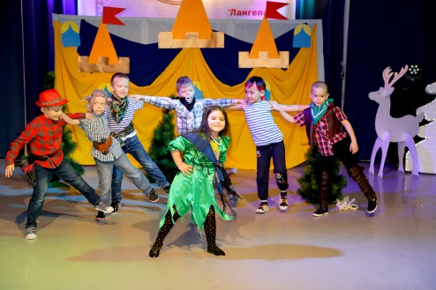
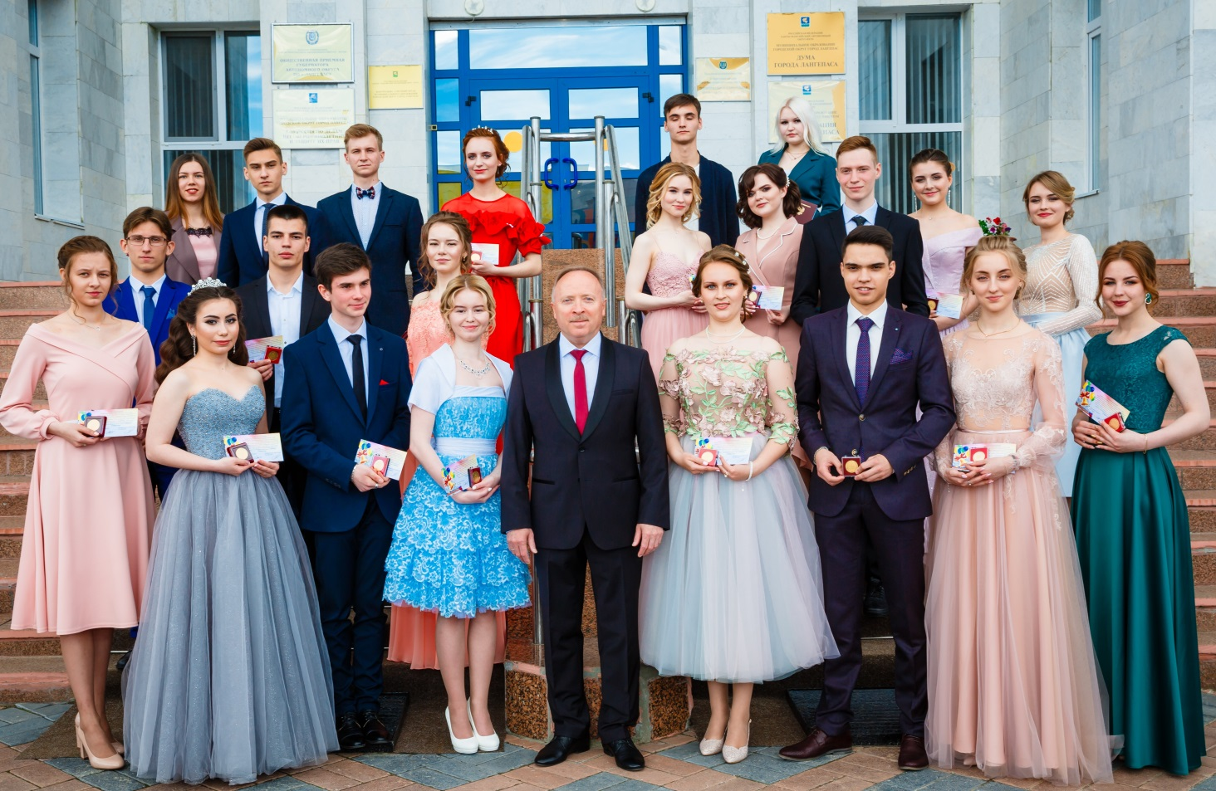
Департамент образования и молодёжной политики
администрации города Лангепаса

Slide 3
Департамент образования и молодёжной политики
администрации города Лангепаса
ДОШКОЛЬНОЕ ОБРАЗОВАНИЕ
Охват услугами дошкольного образования, с учетом вариативных форм – 3185 человека (80,7%)
Охват услугами дошкольного образования детей в возрасте от 3 до 7 лет – 100%
Охват услугами ДО детей с ограниченными возможностями здоровья, инвалидностью – 186 воспитанников
Охват услугами дошкольного образования детей в возрасте от 1,5 до 3 лет – 215 воспитанников (11,8%)
В условиях полного дня пребывания в детских садах – 2418 детей (63,7%)

Slide 4
Департамент образования и молодёжной политики
администрации города Лангепаса
ДОШКОЛЬНОЕ ОБРАЗОВАНИЕ

Slide 5
Департамент образования и молодёжной политики
администрации города Лангепаса
Кадровый состав работников дошкольных учреждений

Slide 6
Департамент образования и молодёжной политики
администрации города Лангепаса
Результаты конкурсов профессионального мастерства
Окружной конкурс «Педагог года – 2019» в номинации «Руководитель года образовательной организации - 2019» Ханты-Мансийского автономного округа-Югры призером 3 степени стала: Сергиенко Наталья Александровна, заведующий ЛГ МАДОУ «ДСОВ №6 «Росинка»; в номинации «Педагог-психолог года – 2019» Ханты-Мансийского автономного округа-Югры призером 2 степени стала: Сквозникова Мария Леонидовна, педагог-психолог ЛГ МАДОУ «ДСОВ №5 «Дюймовочка».
Специальный диплом «За разработку и реализацию творческого экологического проекта «календарь знаменательных дат – экологические странички» окружного конкурса «Эколог Югры – 2018» получила Захарова Наталья Викторовна, учитель-логопед ЛГ МАДОУ «ДСКВ №7 «Филиппок».
В конкурсе социальных и культурных проектов «Стратегия успеха» признаны победителями в разных номинациях проекты: «Лето в городе ЛУКОЙЛа» в номинации «Спорт» ЛГ МАДОУ «Детский сад комбинированного вида №7 «Филиппок»; «Защитники природы» в номинации «Экология», ЛГ МАДОУ «Детский сад комбинированного вида №10 «Белочка».
Победителями городского конкурса проектов «Педагогический СТАРТ АП» признаны: Попова Светлана Александровна, Рыльских Елена Александровна, воспитатели ЛГ МАДОУ «ДСОВ №6 «Росинка»; Романова Ольга Геннадьевна, Игольницына Евдокия Леонидовна, воспитатели ЛГ МАДОУ «ДСОВ №2 «Брусничка».

Slide 7
Департамент образования и молодёжной политики
администрации города Лангепаса
ОБЩЕЕ ОБРАЗОВАНИЕ
Введение ФГОС: 1-8 классы – 100%,
ФГОС для детей с ОВЗ, детей с УО – 100%
В общеобразовательных учреждениях в 2018-2019 учебном году обучается 143 ребенка с ограниченными возможностями здоровья и 76 детей с инвалидностью. Обучение организовано инклюзивно, в специализированных классах, индивидуально и на дому
Профильное обучение по индивидуальным учебным планам, формируемым в соответствии с запросами обучающихся и родителей – 100% обучающихся 10-11 классов
100% выпускников 11-х классов получили аттестаты среднего общего образования, из них 20 выпускников медаль «За особые успехи в учении»
Обеспечены всеми видами благоустройства – 100% общеобразовательных учреждений
Подключены к широкополосному Интернету – 100% общеобразовательных учреждений
100% обучающихся обеспечены федеральным комплектом учебников, получают горячее питание (завтрак)

Slide 8
Департамент образования и молодёжной политики
администрации города Лангепаса
Кадровый состав работников общеобразовательных учреждений

Slide 9
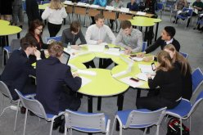
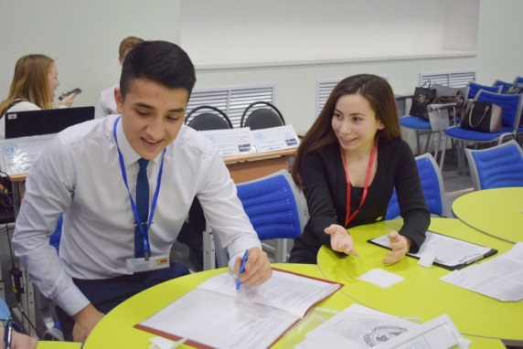
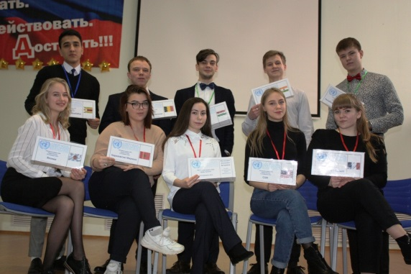
Департамент образования и молодёжной политики
администрации города Лангепаса
Результаты конкурсов профессионального мастерства
В конкурсе социальных и культурных проектов «Стратегия успеха» в номинации «Молодежные инициативы» признан победителем проект: «Я б в спасатели пошёл...», ЛГ МАОУ «Гимназия №6».
Победителями городского конкурса проектов «Педагогический СТАРТ АП» признаны: Устюжанина Ирина Васильевна, учитель истории и обществознания, Пянзина Вероника Николаевна, заместитель директора по учебно-воспитательной работе ЛГ МАОУ «Гимназия №6».

Slide 10
Департамент образования и молодёжной политики
администрации города Лангепаса
ДОПОЛНИТЕЛЬНОЕ ОБРАЗОВАНИЕ
Увеличение охвата детей дополнительным образованием в учреждениях всех типов с 79% в 2009 году (от общего количества детей от 5 до 18 лет) до 90,4% в 2018 году.
Занятость обучающихся в объединениях дополнительного образования (с учетом одновременной занятости обучающихся в двух и более объединениях) составляет – 12 159 человек.
Победителями и призерами конкурсов, соревнований, фестивалей различного уровня стали 1350 воспитанников учреждений дополнительного образования (50% от принявших участие).
В двух учреждениях дополнительного образования ЛГ МАОУ ДО «Детская школа искусств», ЛГ МАОУ ДО «ЦСВППДМ» функционирует 231 объединение, предоставляются услуги по 5 направлениям: техническое, туристско-краеведческое, социально-педагогическое, физкультурно-спортивное, художественно-эстетическое, реализуются предпрофессиональные общеобразовательные программы в области музыкального и художественного искусства.
С 1 сентября 2018 года многопрофильное отделение «Радуга» ЛГ МАОУ ДО «Детская школа искусств» включилось в реализацию инновационного образовательного проекта «Детский клуб «Фабрика миров». Охват составил – 48 первоклассников.

Slide 11
Департамент образования и молодёжной политики
администрации города Лангепаса
Кадровый состав работников учреждений дополнительного образования

Slide 12
Департамент образования и молодёжной политики
администрации города Лангепаса
Дошкольное образование
Создать условия для обеспечения равного доступа к 2021 году для всех детей в возрасте от 2 месяцев до 3 лет к качественным услугам дошкольного образования, отвечающим интересам и возможностям ребенка, а также запросам семьи.
Общее образование
Подготовиться к введению федеральных государственных образовательных стандартов среднего общего образования.
Продолжить работу по обеспечению высокого качества, прозрачности, честности процедур проведения государственной итоговой аттестации по программам основного общего и среднего общего образования.
Реализовывать комплекс мер по ранней профессиональной ориентации, самоориентации обучающихся и воспитанников.
Дополнительное образование и воспитательная работа
Апробировать систему персоницированного финансирования дополнительного образования детей «Сертификат дополнительного образования детей» на базе учреждений культуры и спорта;
Увеличить количество детей, занимающихся по дополнительным образовательным программам технической направленности.

Slide 13
Департамент образования и молодёжной политики
администрации города Лангепаса
Защита детей
Сохранить охват детей и подростков в период оздоровительной кампании различными формами отдыха (100%).
Продолжить работу по созданию условий для развития системы непрерывного инклюзивного образования лиц с ОВЗ и инвалидностью (дополнительное образование).
Соблюдение условий для сохранения и укрепления здоровья детей и подростков, формирования здорового образа жизни.
Работа с кадрами
Совершенствовать кадровый потенциал системы образования города. Продолжить работу по аттестации педагогических работников.

Slide 14
Благодарю вас за внимание!
Департамент образования и молодёжной политики
администрации города Лангепаса

